Slide 1
RENCANA PENERIMAAN SAMPEL (ACCEPTANCE SAMPLING)
DIAH PRAMESTARI, ST., MT

Slide 2
PENGERTIAN
Rencana penerimaan sampel (acceptance sampling plans) adalah prosedur yang digunakan dalam mengambil keputusan terhadap produk-produk yang datang atau yang sudah dihasilkan perusahaan.
Acceptance sampling dapat dilakukan selama bahan baku datang atau untuk pengujian terhadap bahan baku, komponen, bahan-bahan yang akan dirakit dalam berbagai tingkatan proses, maupun pengujian terhadap produk jadi
Acceptance sampling dapat dilakukan oleh produsen maupun konsumen, hal ini dilakukan guna meyakinkan bahwa produk yang akan diterimanya telah dilakukan pemeriksaan, disamping itu juga bermafaat sebagai cross ceck antara produsen dan konsumen.

Slide 3
PENGERTIAN (2)
Metode Pemeriksaan Produk :
Tidak mengadakan inspeksi terhadap produk
Mengadakan 100% inspeksi terhadap produk
Dengan sampel penerimaan
Acceptance sampling tidak digunakan untuk memperkirakan keputusan penerimaan atau penolakan saja.
Acceptance sampling juga bukan merupakan alat pengendalian kualitas, namun merupakan alat untuk memeriksa apakah produk atau bahan baku yang datang ke perusahaan atau produk yang telah dihasilkan perusahaan tersebut telah memenuhi spesifikasi

Slide 4
PENGERTIAN (3)
Acceptance sampling digunakan sebagai suatu bentuk dari inspeksi antara perusahaan dengan pemasok, antara pembuat produk dengan konsumen, atau antar divisi dalam perusahaan.
Acceptance sampling tidak melakukan pengendalian atau perbaikan kualitas proses, melainkan hanya sebagai metode untuk menentukan disposisi terhadap produk yang datang (bahan baku) atau produk yang telah dihasilkan (barang jadi) (Mitra, 1993).

Slide 5
PERTIMBANGAN DILAKUKAN as
Beberapa tipe pengujian dapat merusakkan produk,
Biaya inspeksi yang sangat tinggi
100% inspeksi yang dilakukan memerlukan waktu yang lama,
Terdapat Pemasok yang memiliki kinerja baik tetapi beberapa tindakan pengecekan tetap harus dilaksanakan,
Perusahaan memiliki tanggung jawab terhadap kualitas produk yang dihasilkannya

Slide 6
Keunggulan as
Besterfield (1998):
Lebih murah
Dapat meminimalkan kerusakan dan perpindahan tangan
Mengurangi kesalahan dalam inspeksi,
Dapat memotivasi pemasok bila ada penolakan bahan baku.

Slide 7
Kelemahan as
Adanya risiko penerimaan produk cacat atau penolakan produk baik
Sedikitnya informasi mengenai produk
Membutuhkan perencanaan dan pendokumentasian prosedur pengambilan sampel, dan
Tidak adanya jaminan mengenai sejumlah produk tertentu yang akan memenuhi spesifikasi.

Slide 8
Jenis pengujian
Sebelum pengiriman produk akhir ke pelanggan (dilakukan oleh produsen, disebut dengan the producer test the lot for outgoing quality)
Setelah pengiriman produk akhir ke pelanggan (dilakukan oleh konsumen, disebut dengan the consumer test the lot for incoming quality)

Slide 9
AS UNTUK DATA ATRIBUT DAN DATA VARIABEL
Acceptance sampling untuk data atribut dilakukan apabila inspeksi mengklasifikasikan produk sebagai produk yang baik dan produk yang cacat tanpa ada pengklasifikasian tingkat kesalahan atau cacat produk tersebut (Mitra, 1993).
Acceptance sampling untuk data variabel, karakteristik kualitas ditunjukkan dalam setiap sampel. Oleh karenanya, dalam acceptance sampling untuk data variabel dilakukan pula penghitungan rata-rata sampel dan penyimpangan atau deviasi standar sampel tersebut. Apabila rata-rata sampel berada di luar jangkauan penerimaan, maka produk tersebut akan ditolak.

Slide 10
Teknik pengambilan sampel
Acceptance sampling dpt dilakukan dengan pengambilan sampel atau inspeksi dengan mengadakan pengembalian dan perbaikan atau pengambilan sampel atau inspeksi tanpa mengadakan pengembalian dan perbaikan.
Hal ini dilakukan selama inspeksi,
Pengembalian serta perbaikan yang dilakukan juga membutuhkan biaya yang tidak sedikit.

Slide 11
Teknik pengambilan sampel (2)
Acceptance sampling dapat dilakukan dengan sampel tunggal, sampel ganda, dan sampel banyak
Pengambilan sampel ganda berarti apabila sampel yang diambil tidak cukup memberikan informasi, maka diambil lagi sampel yang lain.
Pada pengambilan sampel banyak, tambahan sampel dilakukan setelah sampel kedua.

Slide 12
Teknik pengambilan sampel (3)
Mitra (1993): prosedur pengambilan sampel yang terbaik dari segi biaya adalah pengambilan sampel tunggal, lalu diikuti ganda, dan yang terakhir banyak.
Pengambilan sampel tunggal menyediakan paling banyak informasi, diikuti sampel ganda dan banyak.
Hal ini disebabkan informasi dari sampel merupakan fungsi ukuran sampel, sehingga pada sampel tunggal yang menggunakan unit yang diinspeksi paling banyak juga akan memberikan informasi yang lebih banyak dan lebih baik.

Slide 13
Syarat pengambilan sampel
Syarat pengambilan produk sebagai sampel, yaitu produk harus homogen yaitu berasal dari mesin yang sama, menggunakan karyawan yang sama dalam proses pembuatan, menggunakan input yang sama, dan seterusnya.
Hal ini akan lebih memudahkan dan pengujian yang dilakukan menjadi lebih tepat.
Apabila produk yang diambil berasal dari sumber yang berbeda, maka pengambilan sampel tersebut tidak berfungsi dengan benar.
Produk yang diambil sebagai sampel harus sebanyak mungkin. Semakin banyak sampel yang diambil akan semakin baik, walaupun biayanya akan semakin tinggi.
Sistem penanganan produk juga harus direncanakan untuk membantu pengambilan sampel tersebut.
Syarat yang lain adalah sampel yang diambil harus dilakukan dengan cara acak, sehingga semua produk yang ada mempunyai kesempatan yang sama untuk dipilih sebagai sampel

Slide 14
Indeks kualitas
AQL - Acceptable Quality Level atau tingkat kualitas menurut produsen
LQL - Limiting Quality Level atau tingkat kualitas menurut konsumen.
IQL - Indifference Quality Level atau tingkat kualitas diantara AQL dan LQL
AOQL - Average Outgoing Quality LevelAOQL

Slide 15
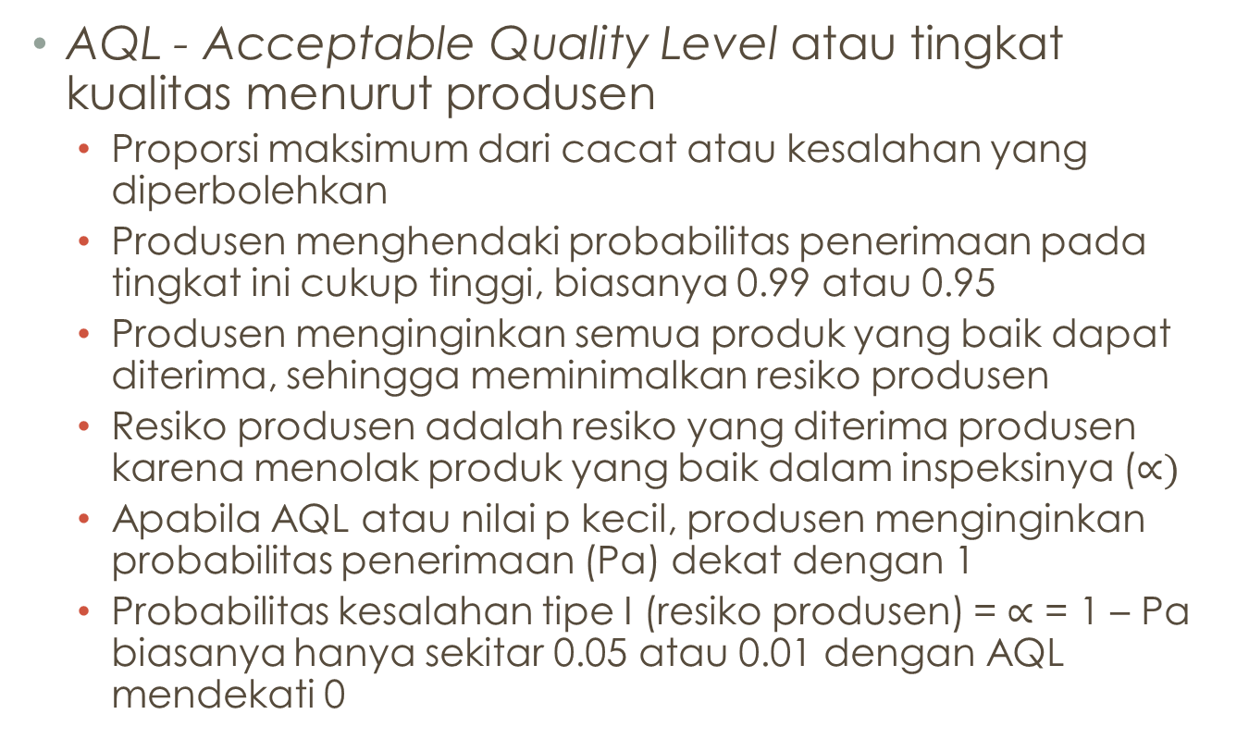
aql
AQL - Acceptable Quality Level atau tingkat kualitas menurut produsen
Proporsi maksimum dari cacat atau kesalahan yang diperbolehkan
Produsen menghendaki probabilitas penerimaan pada tingkat ini cukup tinggi, biasanya 0.99 atau 0.95
Produsen menginginkan semua produk yang baik dapat diterima, sehingga meminimalkan resiko produsen
Resiko produsen adalah resiko yang diterima produsen karena menolak produk yang baik dalam inspeksinya ($∝)$
Apabila AQL atau nilai p kecil, produsen menginginkan probabilitas penerimaan (Pa) dekat dengan 1
Probabilitas kesalahan tipe I (resiko produsen) = $∝$ = 1 – Pa biasanya hanya sekitar 0.05 atau 0.01 dengan AQL mendekati 0

Slide 16
Lql
LQL - Limiting Quality Level atau tingkat kualitas menurut konsumen
Kualitas ketidakpuasan atau merupakan tingkat penolakan
Nilai LQL harus rendah
Probabilitas ini dikenal sebagai resiko konsumen (β ) atau kesalahan tipe II
Resiko konsumen adalah resiko yang dialami konsumen karena terpaksa menerima produk yang cacat atau yang tidak sesuai
Resiko konsumen merupakan probabilitas akan menerima produk pada tingkat LQL
Konsumen menginginkan semua produk cacat ditolak, sehingga dapat meminimalkan probabilitas kesalahan tipe II
Jika nilai p besar, maka konsumen menginginkan Pa dekat dengan 0

Slide 17
Lql (2)
Konsumen menghendaki penolakan produk cacat dengan probabilitas yang besar, sehingga nilai Pa kecil, biasanya sekitar 0.1
Oleh karena itu probabilitas kesalahan tipe II = β menunjukkan probabilitas penerimaan konsumen terhadap produk cacat
LQL sering disebut LTPD (Lot Tolerance Percent Defective) atau RQL (Rejectable Quality Level)

Slide 18
IQL
IQL - Indifference Quality Level atau tingkat kualitas diantara AQL dan LQL
tingkat kualitas pada probabilitas penerimaan 0,5 untuk rencana sampel tertentu
IQL menekankan pada pemasok internal dan eksternal bahwa semua produk yang diserahkan untuk diinspeksi diharapkan dapat memenuhi spesifikasi

Slide 19
AOQL
AOQL - Average Outgoing Quality
Level AOQL adalah suatu perkiraan hubungan yang berada diantara bagian kesalahan pada produk sebelum inspeksi (incoming quality) atau p dari bagian sisa kesalahan setelah inspeksi (outgoing quality atau AOQ)
Apabila incoming quality baik maka outgoing quality juga harus baik. Sebaliknya bila incoming quality buruk maka outgoing quality juga akan tetap baik ( dengan asumsi tidak ada kesalahan dalam inspeksi)

Slide 20
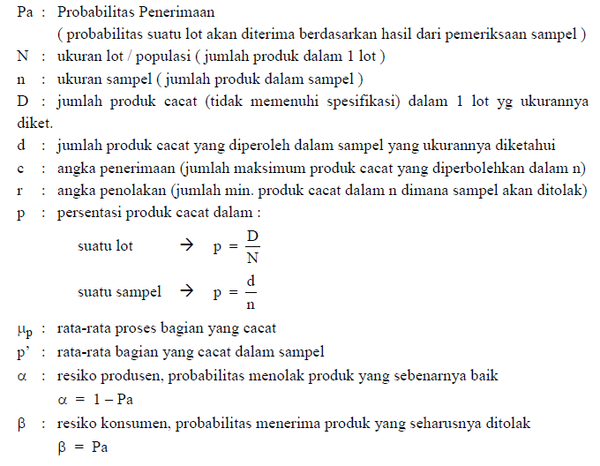
NOTASI AS

Slide 21
Karakteristik as
Gryna (2001), karakteristik AS :
Indeks (AQL, AOQL, dan sebagainya) yang digunakan untuk menentukan "kualitas" harus menunjukkan kebutuhan konsumen dan produsen dan tidak dipilih hanya untuk kebutuhan statistik.
Risiko dalam pengambilan sampel harus diketahui secara kuantitatif (kurva OC). Produsen harus memiliki perlindungan yang cukup terhadap penolakan produk baik, konsumen juga harus dilindungi terhadap penerimaan produk cacat.
Perencanaan harus meminimalkan biaya inspeksi produk secara keseluruhan. Perlu evaluasi yang lebih teliti dalam perencanaan sampel, baik dalam pengambilan sampel tunggal, ganda, dan banyak.
Perencanaan harus menggunakan pengetahuan seperti kemampuan proses, data pemasok, dan informasi-informasi lainnya.
Perencanaan harus fleksibel menyesuaikan perubahan banyaknya produk, kualitas produk yang diterima, dan faktor-faktor lain yang ter-kait.
Pengukuran yang diperlukan dalam perencanaan harus menyediakan informasi yang bermanfaat dalam memperkirakan kualitas produk secara individu dan kualitas jangka panjang.
Perencanaan harus sederhana untuk dijelaskan dan dicatat

